Slide 1
Beroepenquiz Wonen, Werken & Verkeer
Afbeeldingen bij de vragen zijn afkomstig van Microsoft Bing – Copilot designer

Slide 2
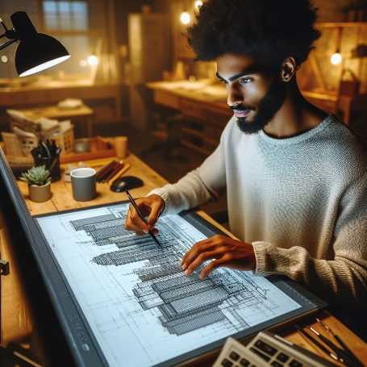
Vraag 1
Wat doet een technisch tekenaar?
Handtekeningen zetten op technische producten
Tekeningen maken van constructies, gebouwen, bruggen, installaties of machines
Schilderijen maken om aan de muur te hangen.

Slide 3
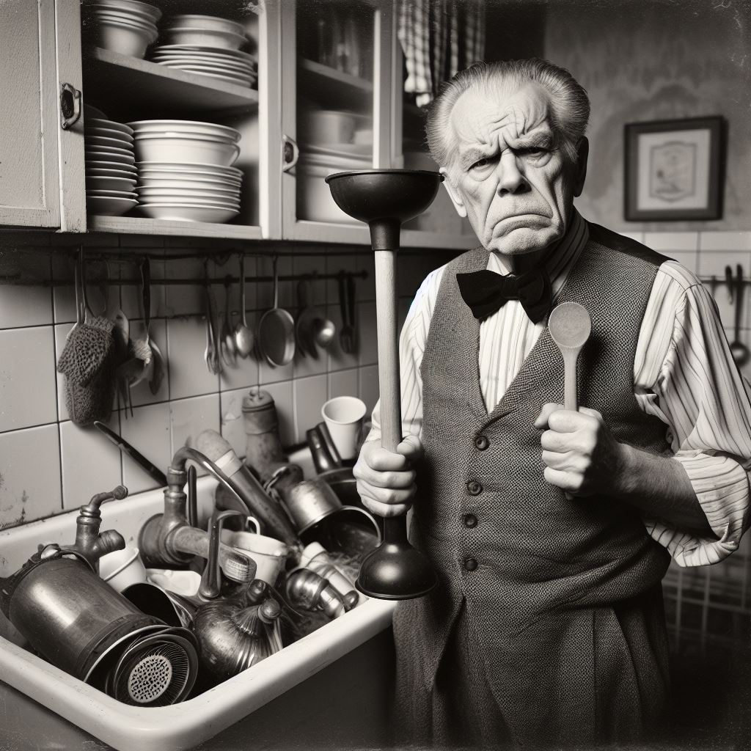
Vraag 2
Paniek! Het is zaterdagavond en de gootsteen van deze mijnheer is verstopt. Wie kan hij het beste bellen?
De gemeente
Een keukenverkoper
Een loodgieter voor spoedgevallen

Slide 4
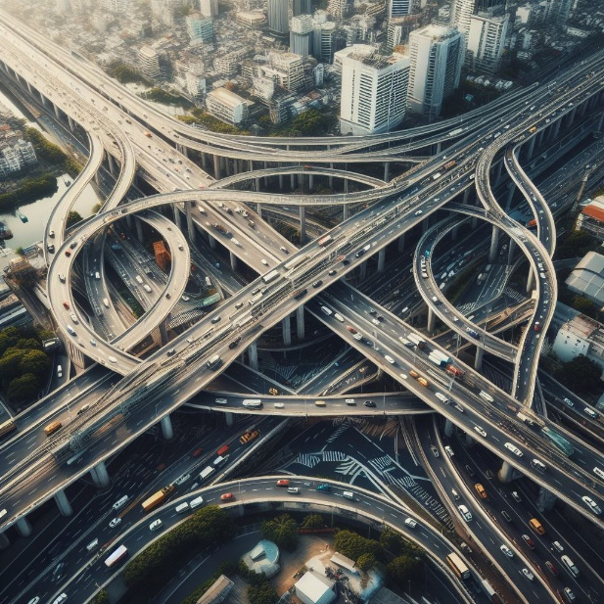
Vraag 3
Waar werkt een verkeerskundige?
Meestal op kantoor
Meestal op straat
Meestal in de auto

Slide 5
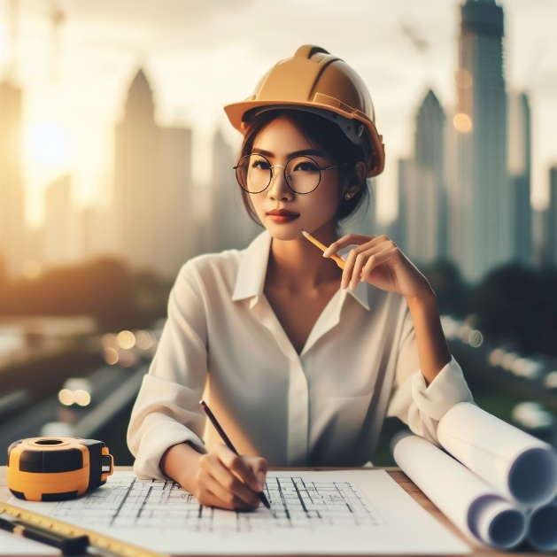
Vraag 4
Moet een architect een helm op?
Nee, een architect zit altijd op kantoor
Soms, als de architect de bouwplaats bezoekt
Ja, een architect moet altijd een helm op

Slide 6
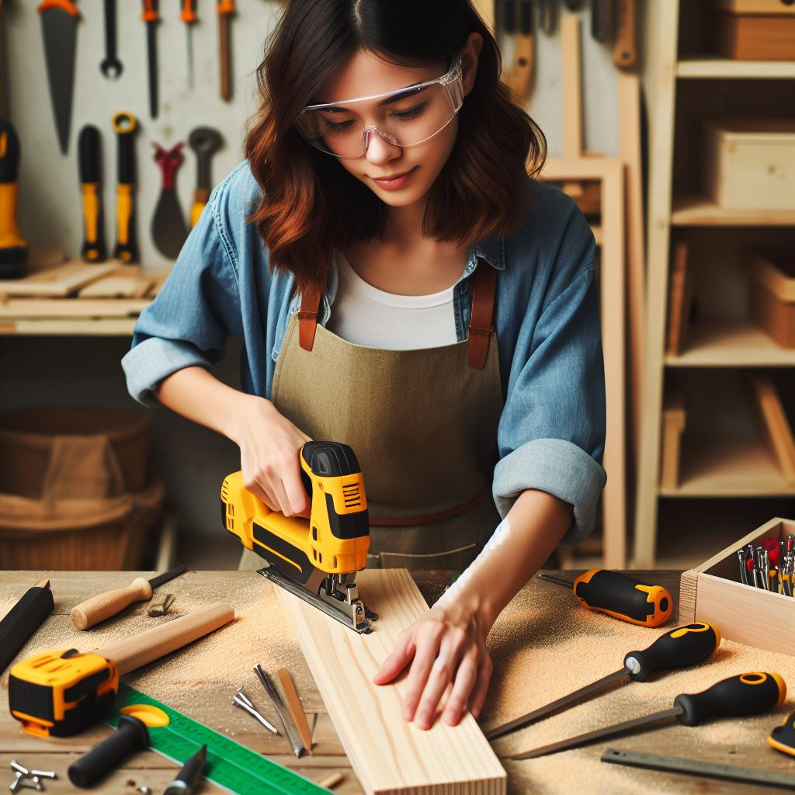
Vraag 5
Welk gereedschap gebruikt een meubelmaker niet?
Een hamer, zaag en liniaal
Een mes en een dictafoon
Een schuurmachine en een schroevendraaier

Slide 7
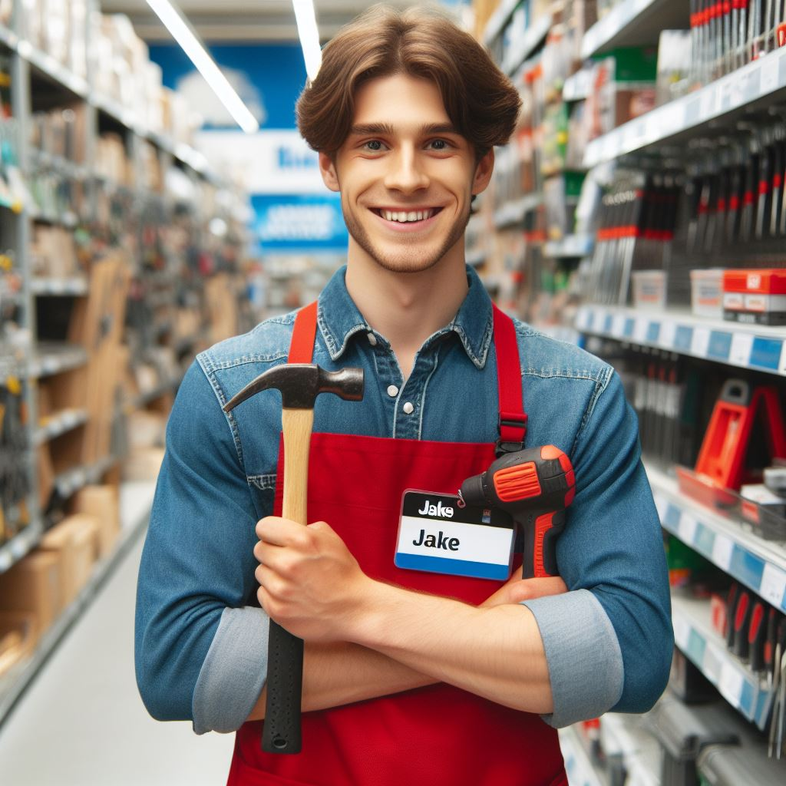
Vraag 6
Wat zijn kwaliteiten van een medewerker van een bouwmarkt?
Heeft kennis van producten en kan goed verkopen
Kan goed klussen in huis
Is goed in administratie en rekenen

Slide 8
Vraag 7
Waar werkt een huisschilder?
Altijd buiten
Altijd binnen
Soms buiten, soms binnen

Slide 9
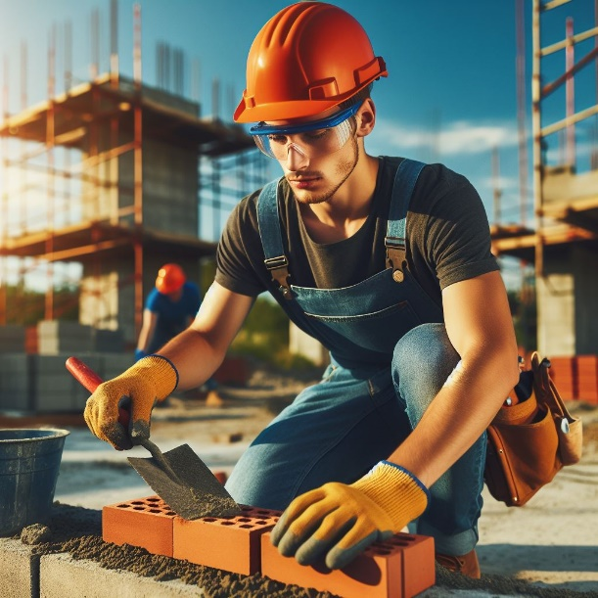
Vraag 8
Wat is een belangrijk gereedschap van een metselaar?
Een schep
Een troffel
Een plamuurmes

Slide 10
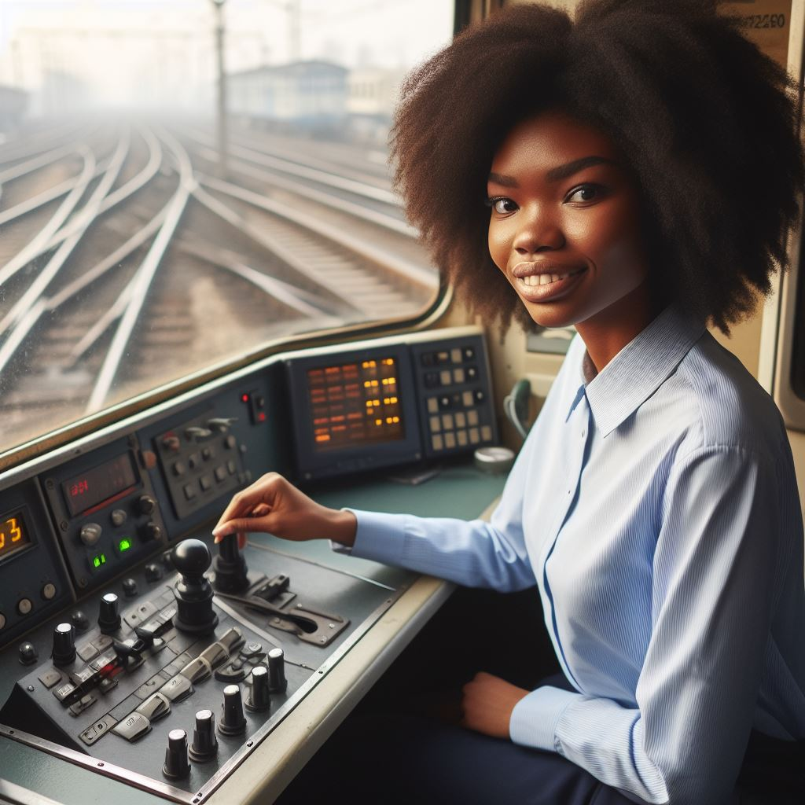
Vraag 9
Vanaf welke leeftijd mag je treinmachinist worden?
16 jaar
18 jaar
25 jaar

Slide 11
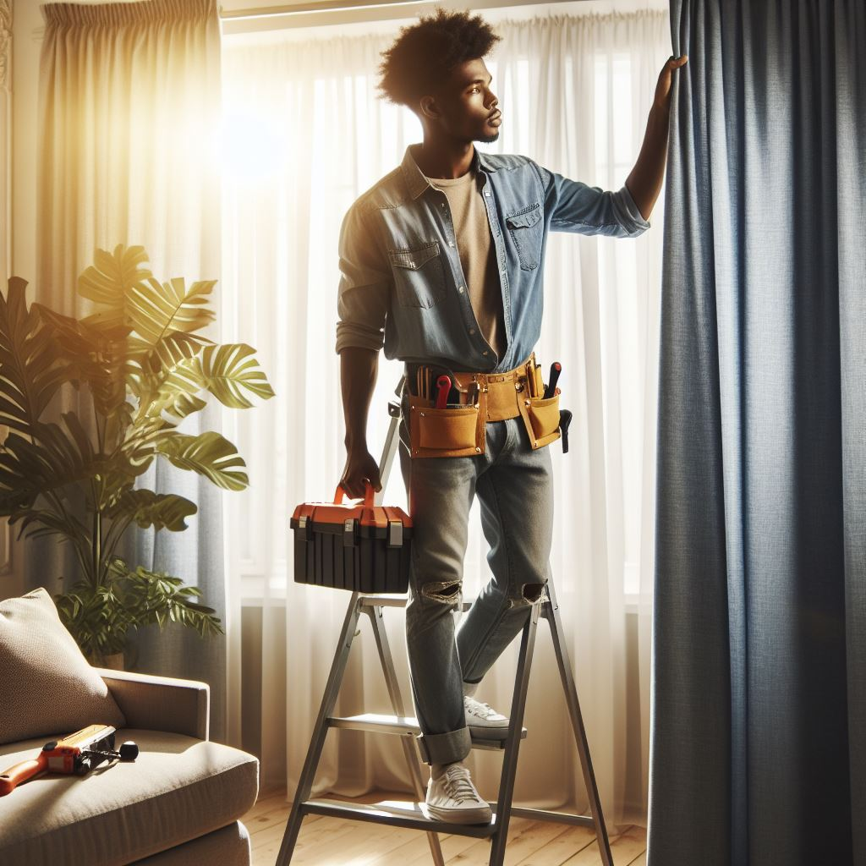
Vraag 10
Wat doet een woningstoffeerder?
Woningen schoonmaken
Woningen inrichten
Woningen voorzien van vloerbedekking, gordijnen, enzovoorts

Slide 12
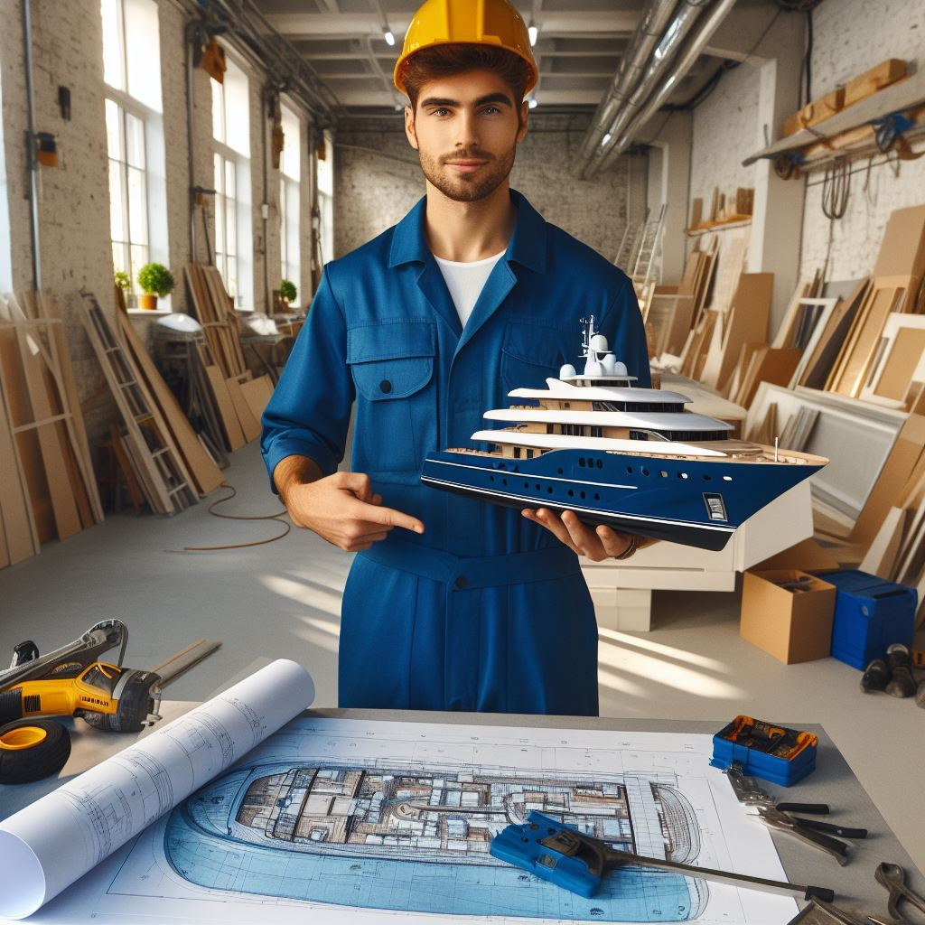
Vraag 11
Wat doet een scheepsinterieurbouwer?
Cruiseschepen ontwerpen en bouwen
De inrichting en meubels van schepen ontwerpen en maken
Woningen inrichten en schoonmaken

Slide 13
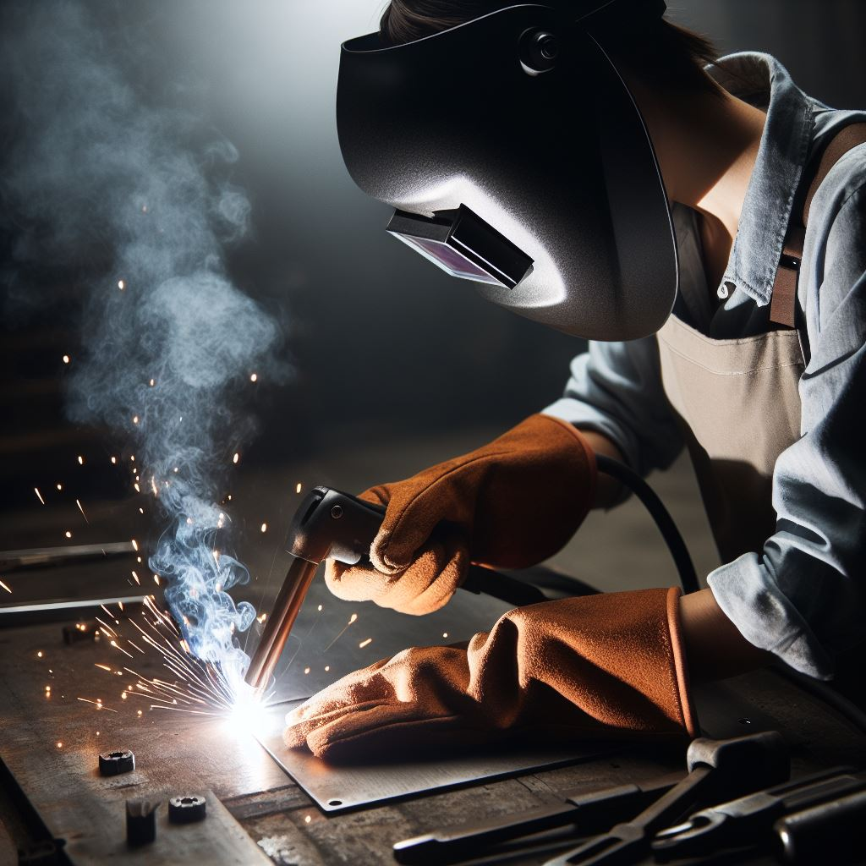
Vraag 12
Wat is deze persoon aan het doen?
Lassen
Vuurwerk testen
Metaal smelten

Slide 14
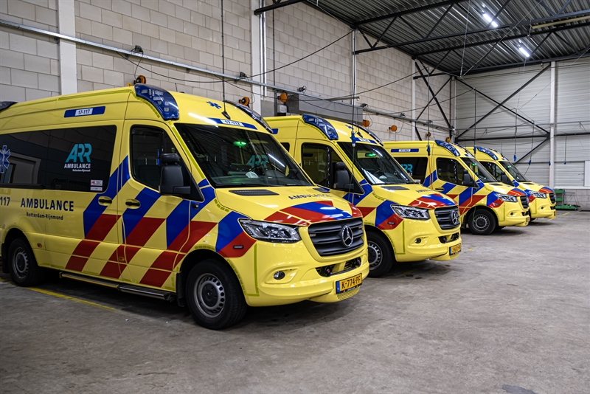
Vraag 13
Wie zorgt voor het onderhoud van de ambulances in Rotterdam?
De ambulancechauffeur
Een medewerker van het ziekenhuis
Een bedrijfsautotechnicus van de gemeente

Slide 15
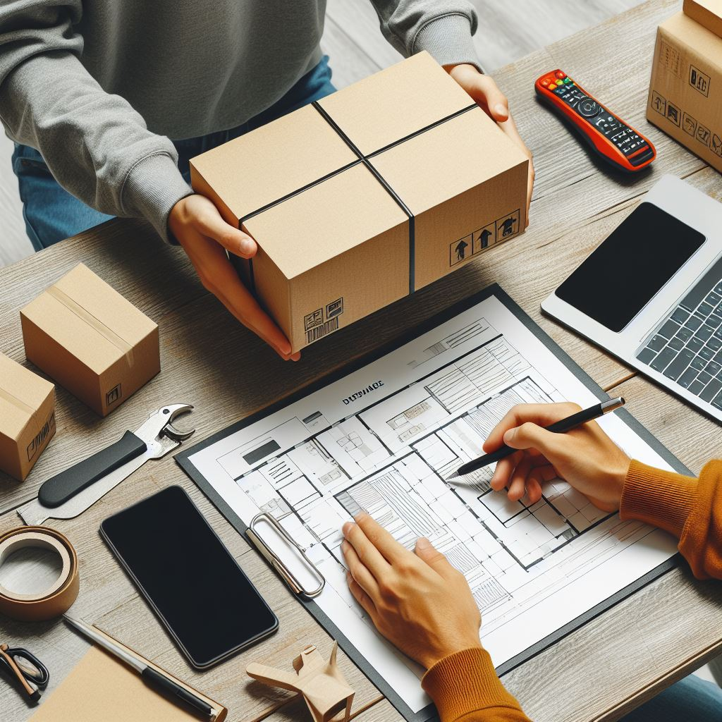
Vraag 14
Wat is een aannemer?
Een manager van bouwprojecten
Iemand die pakketjes aanneemt op een postkantoor
Iemand die de telefoon aanneemt bij grote bedrijven

Slide 16
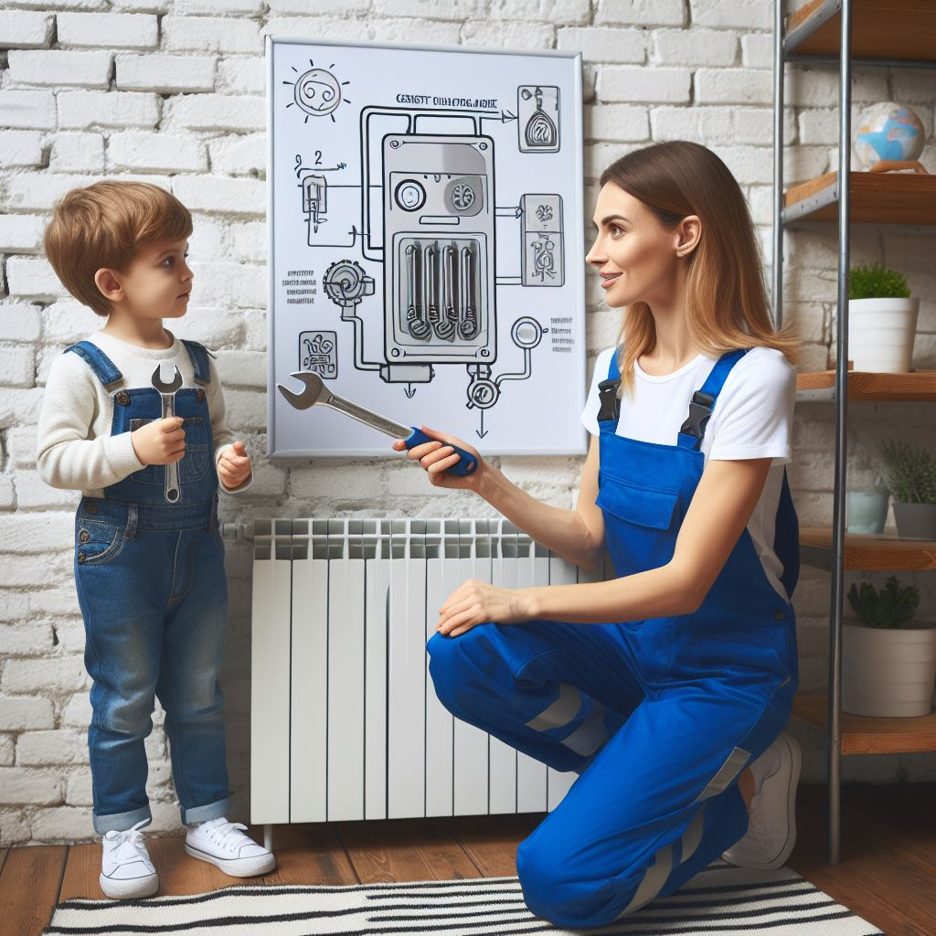
Vraag 15
Deze mevrouw is CV-monteur. Wat betekent CV?
Computer Veiligheid
Controle Volume
Centrale Verwarming

